Slide 1
Здоровый образ жизни

Slide 2
ЗДОРОВЬЕ
- это состояние полного физического, духовного, социального благополучия, а не только отсутствие болезней и физических дефектов (ВОЗ, 1940г.)

Slide 3
Здоровье зависит
50% - от человека, от образа жизни;
20% - от наследственных факторов;
20% - от экологии;
10% - от работы учреждений зравоохранения.

Slide 4
Компоненты здоровья
Соматическое здоровье
Физическое здоровье
Психическое здоровье
Нравственное здоровье

Slide 5
Критерии здоровья
для соматического здоровья – «я могу»;
для психического здоровья – «я хочу»;
для нравственного здоровья – «я должен»

Slide 6
ВАЛЕОЛОГИЯ
- это наука об управлении здоровьем человека посредством оздоровления его образа жизни

Slide 7
Здоровый образ жизни
- это осознанное в своей необходимости постоянное выполнение гигиенических (валеологических) правил укрепления и сохранения индивидуального и общественного здоровья

Slide 8
В понятие ЗОЖ входит
Оптимальный режим труда и отдыха
Двигательная активность и закаливание
Рациональное питание
Отказ от вредных привычек
Медицинская активность
Соблюдение правил психогигиены
Личная и общественная гигиена
Гигиена семьи

Slide 9
Российские ученные считают, что для здоровья необходимы:
Физическая нагрузка
Ограничение в питании
Закаливание
Время и умение отдыхать

Slide 10
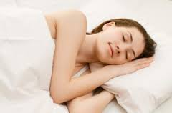
Режим труда и отдыха
это чередование одного вида работы с другим, «переключение» с одного вида деятельности на другой.

Slide 11
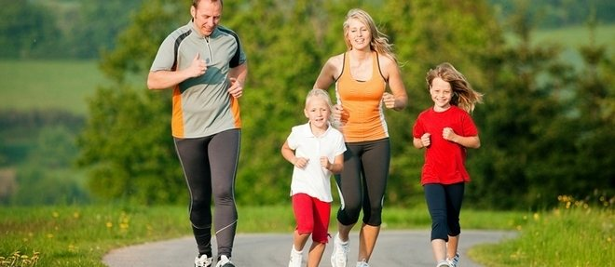
Двигательная активность
- это способность справляться с повседневной рутиной и высокой производительностью труда. Хорошая физическая форма предполагает эффективную работу сердца, легких, мышц, кровеносных сосудов.

Slide 12
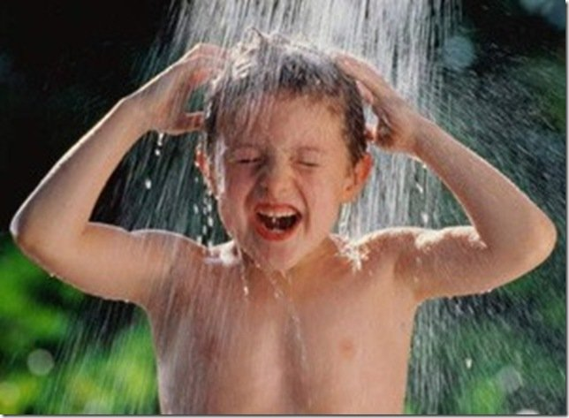
Закаливание
- это система тренировок, направленная на повышение защитных сил организма против различных вредных воздействий, то есть на сохранение и укрепление здоровья, выработку устойчивости к заболеваниям, к физическим и нервным перегрузкам.

Slide 13
Природные факторы, способствующие закаливанию:
Солнечные ванны – оказывают на организм самое сильное влияние. Лучше всего принимать летом по утрам с 8 до 11 часов, начиная с 10-20 минут и доводя до 2-3 часов.
Водные процедуры – обливание, отирание, душ, купание. Начинают с умывания лица и рук холодной водой, затем обливания ног, полоскания горла холодной водой.
Закаливание воздухом – воздействуя тем сильнее, чем больше разница температуры тела и воздуха. Начинают с +16ºС+18ºС с 5-9 минут доводя до 20-30 минут

Slide 14
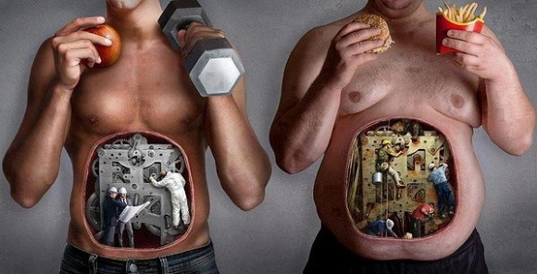
Основные правила рационального питания
Соблюдайте режим питания – принимайте пищу в одно и тоже время через 3-4 часа.
Употребляйте разнообразные пищевые продукты.
Воздерживайтесь от жирной пищи.
Остерегайтесь очень острого и соленного.
Ограничивайте потребление сладкого.
Овощи и фрукты – самые полезные продукты.
Главное – не переедайте!

Slide 15
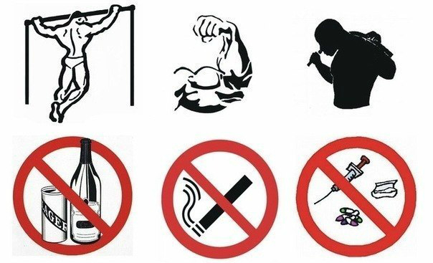
Отказ от вредных привычек
ТАБАКОКУРЕНИЕ
УПОТРЕБЛЕНИЕ АЛКОГОЛЯ
УПОТРЕБЛЕНИЯ НАРКОТИКОВ

Slide 16
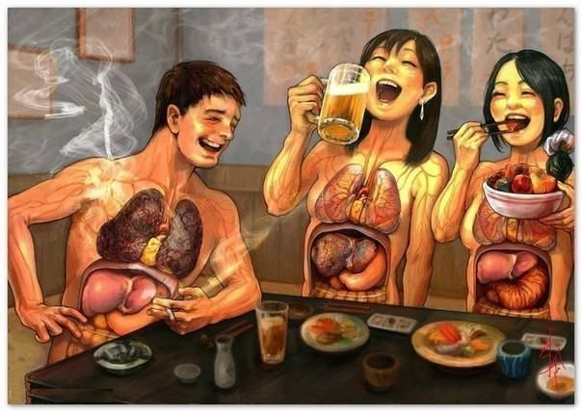
Злоупотребление алкоголем сокращает жизнь на 15-20 лет, курение – на 10 лет, употребление наркотиков – 30-40 лет.

Slide 17
Курение – бомба замедленного действия
Табачный дым состоит из 4720 различных веществ, главное которое никотин, окись углерода, сероводород, аммиак, синильная кислота, радиоактивный полоний 210, мышьяк, деготь и др.
Курение способствует развитию хронического бронхита, инфаркта миокарда, инсульта, рака легких, преждевременных родов у женщин.

Slide 18
Стадии развития алкоголизма
1-я стадия – возникает тяга к спиртному через несколько месяцев регулярного потребления.
2-я стадия – формируется похмельный синдром, при котором наблюдается раздражительность, злоба, депрессия, тревога, кошмары, страхи, галлюцинации, судорожные припадки, «белая горячка».

Slide 19
Алкоголизм у подростков формируется в 2-4 раза быстрее, чем у взрослых

Slide 20
Наркомания - болезнь
Не правы те, кто считает, что легкие наркотики безвредны. Уже с первого употребления наркотиков может сформироваться зависимость.
Прекращение приема наркотиков на физической стадии зависимости приводит абстинентному синдрому, так называемой «ломке».

Slide 21
Слагаемые медицинской активности
Отношение человека к своему здоровью
Отношение к здоровью других людей
Четкое выполнение медицинских предписаний
Посещение лечебно-профилактических учреждений

Slide 22
Психическое здоровье влияет на взаимоотношения, работоспособность, способствует адаптации, дает ощущение полноты жизни.

Slide 23
Признаки возникновения психосоматических заболеваний:
Нарушение сна.
Длительная не понятная усталость.
Нежелание двигаться, снижение мышечной активности рук и ног.
Хронические боли в разных частях тела.
Расстройство желудка и кишечника, перебои в работе сердца.
Учащение ссор с домашними, раздражительность, резкая смена настроений.
Обостренная обидчивость («все настроены против меня»), нетерпимость к критике.
Потеря чувства времени, забывчивость, восприятие всего в мрачном свете.
Чувство неудолетворенности жизнью, душевная пустота.
Нежелание и неспособность принимать решения.

Slide 24
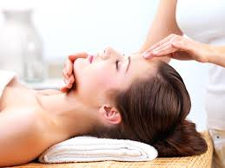
Личная гигиена
- комплекс мероприятий по уходу за кожей тела, волосами, полостью рта, одеждой, обувью.

Slide 25
Запомните!
Знание и соблюдение правил здорового образа жизни является ключом к сохранению здоровья и обретению личного счастья.

Slide 26
СПАСИБО ЗА ВНИМАНИЕ!

